Slide 1

文本编辑器项目分析
By：张彦鹏、黄恩富、王一涵、李书妍、李佳羲、孙天宇

Slide 2

1. 项目概述
2. 优秀设计实践分析
3. 待改进设计点分析
4. 当前架构与可测试性分析
5. 面向Lab2的扩展性评估
6. 其他技术维度评估
目录

Slide 3
1.项目概述
功能实现情况
架构概览

Slide 4
功能实现情况：
工作区管理：多⽂件加载、保存、切换、关闭
文本编辑：append、insert、delete、replace、show
撤销/重做：基于Command模式的undo/redo机制
日志记录：观察者模式实现的日志系统
状态持久化：Memento模式实现的工作区恢复
辅助功能：目录树展示、编辑器列表
架构概览：
表示层：CLI交互（Main）
业务层：工作区管理（Workspace）、文本编辑（Editor）
命令层：可撤销命令封装（ICommand及其实现）
支撑层：日志观察者（Logger）、状态持久化（WorkspaceStorage/Memento）

Slide 5
2.优秀设计实践分析
Command模式
Observer模式
Memento模式
模块职责清晰分离

Slide 6
2.1 Command模式：
可扩展的撤销/重做机制
Command模式将操作封装为对象，使操作可被参数化、队列化和撤销。
// 接口定义简洁明确
public interface ICommand {
void execute();
void undo();
}
// Editor作为命令执行器
public void executeCommand(ICommand command) {
command.execute();
undoStack.push(command);
redoStack.clear(); // 执行新命令时清空redo栈，符合编辑器行为规范
modified = true;
}

Slide 7
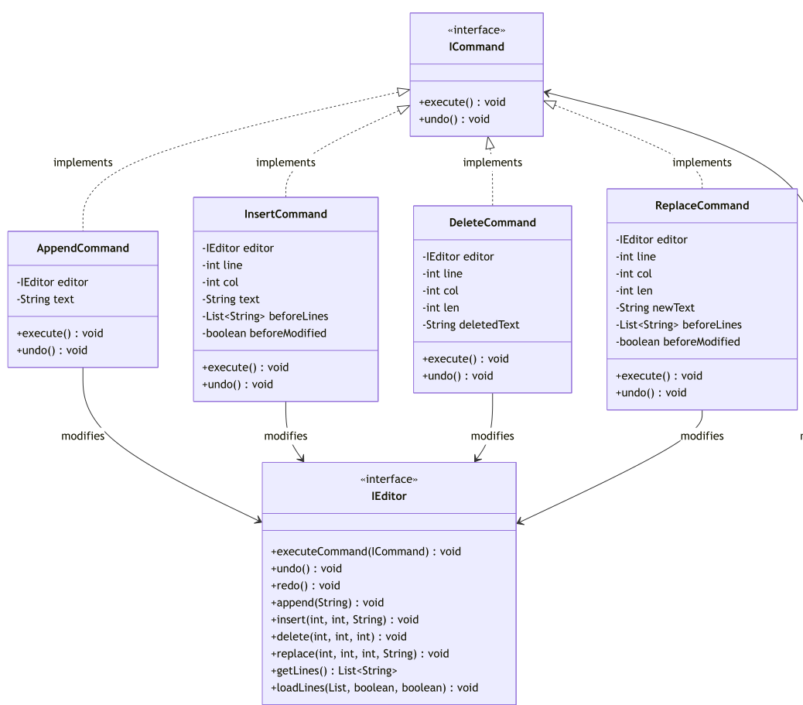

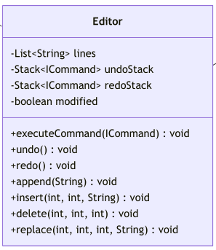
Command模式类图
manages
implements

Slide 8
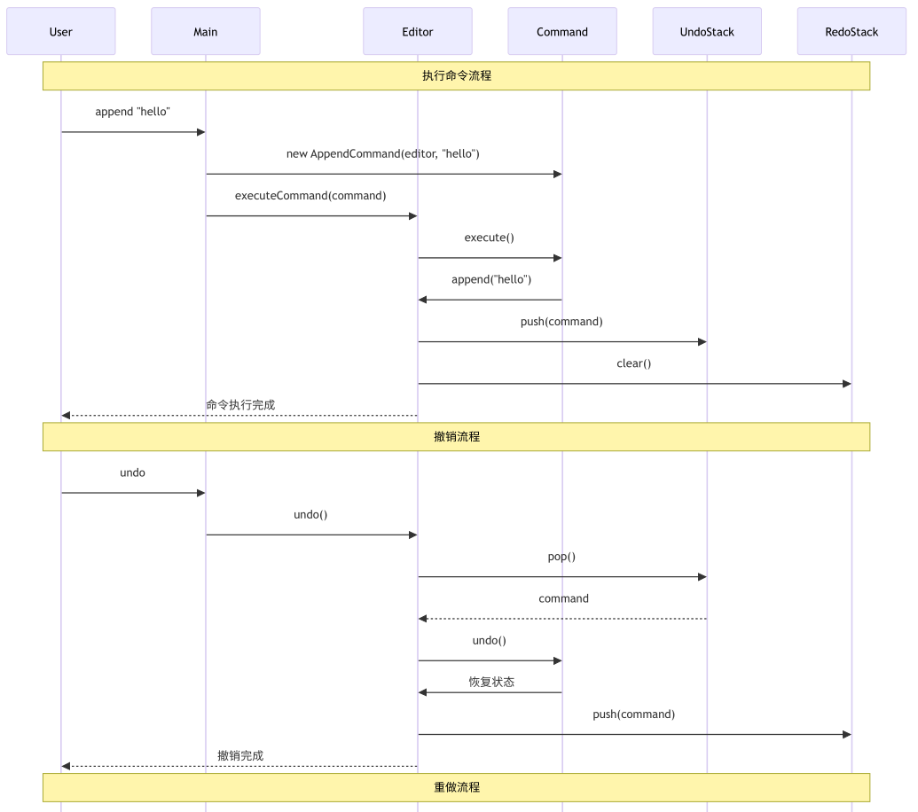

Slide 9
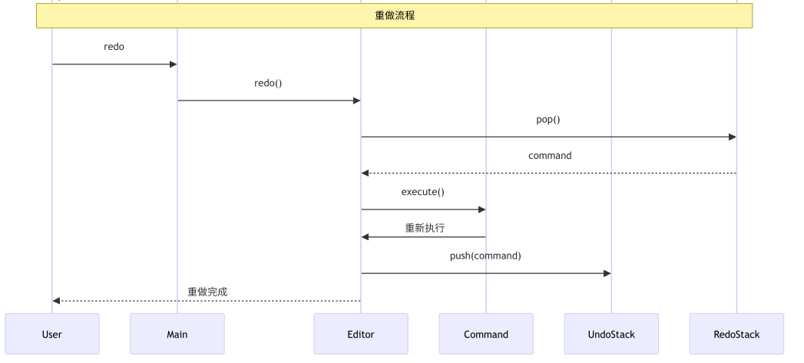

Slide 10
设计亮点：
1. 命令独立性：每个命令对象独立封装操作逻辑和撤销数据
2. 状态保存策略：
DeleteCommand保存deletedText用于undo插入
InsertCommand/ReplaceCommand保存EditorState用于复杂多行操作的恢复
3. 双栈管理：undoStack与redoStack协同工作，正确处理redo栈清空逻辑

Slide 11
2.2 Observer模式：
解耦的日志记录系统
Observer模式定义对象间⼀对多依赖，当主题状态改变时，所有观察者自动收到通知并更新。
// Workspace作为Subject
public interface ISubject {
void addObserver(IObserver observer);
void notifyObservers(EditorEvent event);
}
// Logger作为Observer
public class Logger implements IObserver {
@Override
public void update(EditorEvent event) {
if (!enabled) return;
// 写入日志：时间戳 + 命令
}
}

Slide 12
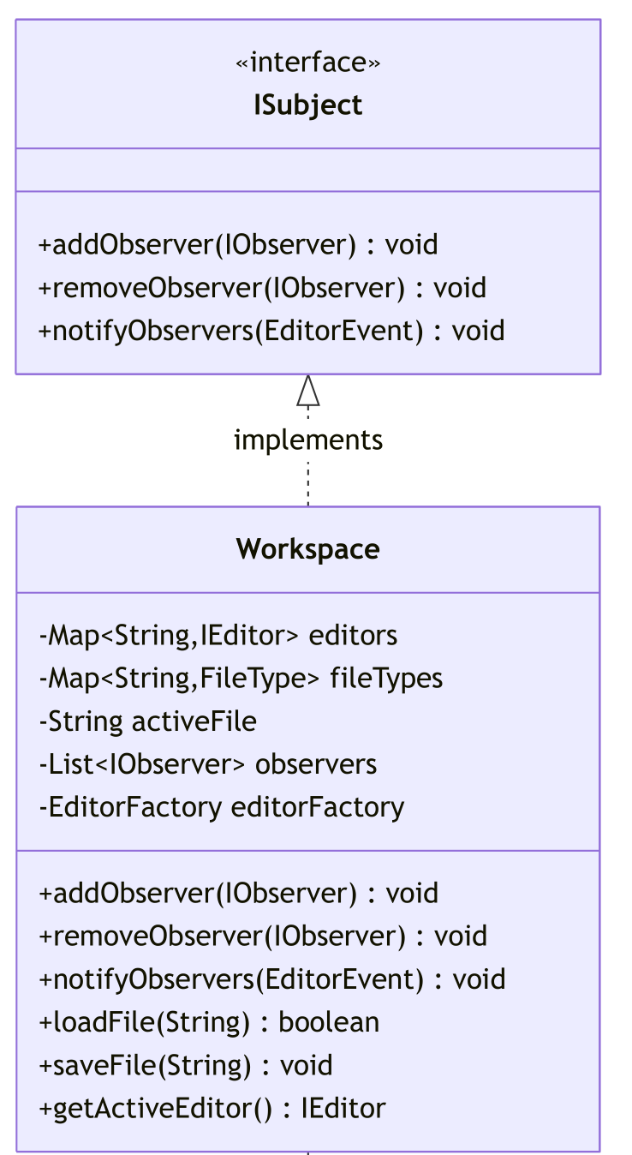
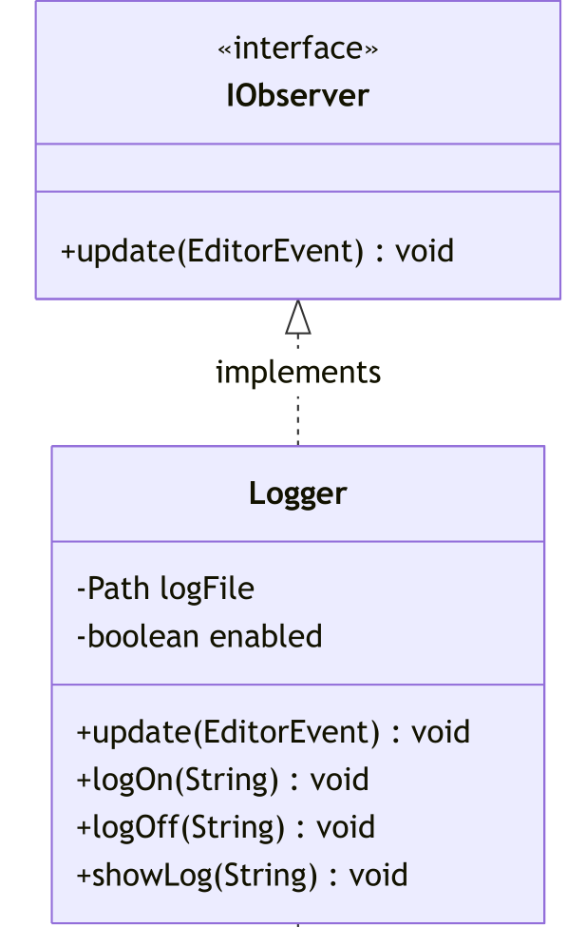
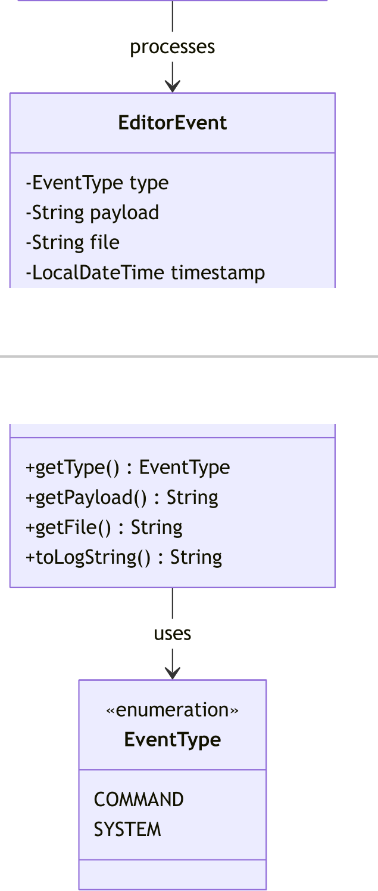
Observer模式类图
notifies
processes

Slide 13
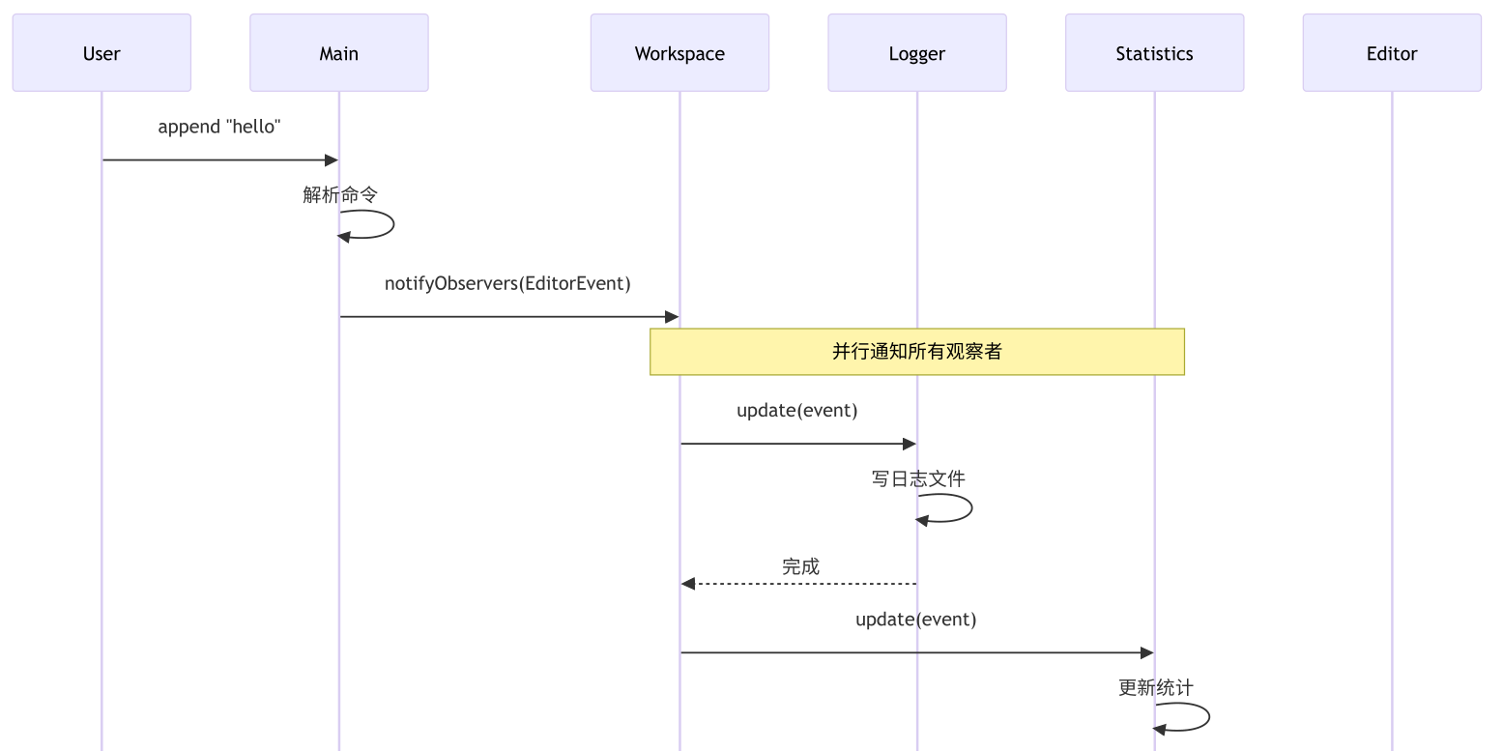

Slide 14
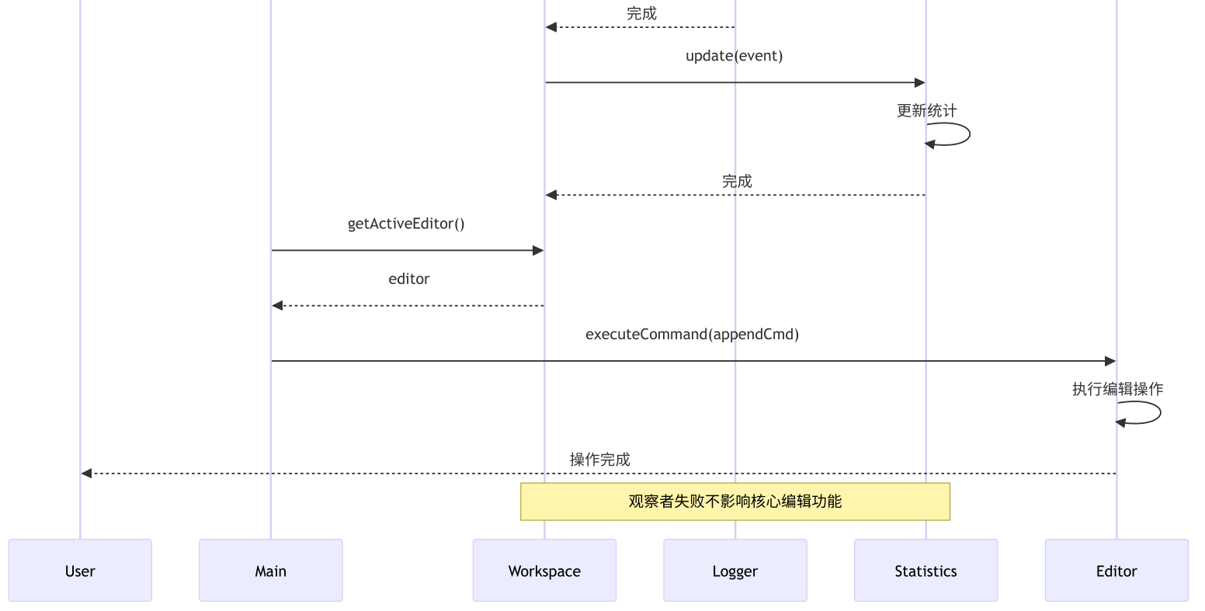

Slide 15
设计亮点：
1. 松耦合：Workspace不依赖Logger的具体实现，通过接口交互
2. 可扩展性：未来可添加多个观察者（如统计模块）无需修改Workspace
3. 事件驱动：Main在解析命令后立即通知，确保日志记录在执行前完成

Slide 16
2.3 Memento模式：
完整的状态持久化
Memento模式在不破坏封装的前提下捕获和恢复对象内部状态。
// 状态快照封装
public class WorkspaceMemento {
private List<EditorState> editorStates; // 所有文件状态
private String activeFile; // 活动文件
private boolean logEnabled; // 日志开关
}
public class EditorState {
private String filePath;
private List<String> lines; // 文件内容
private boolean modified; // 修改标记
private FileType fileType; // 文件类型
}

Slide 17
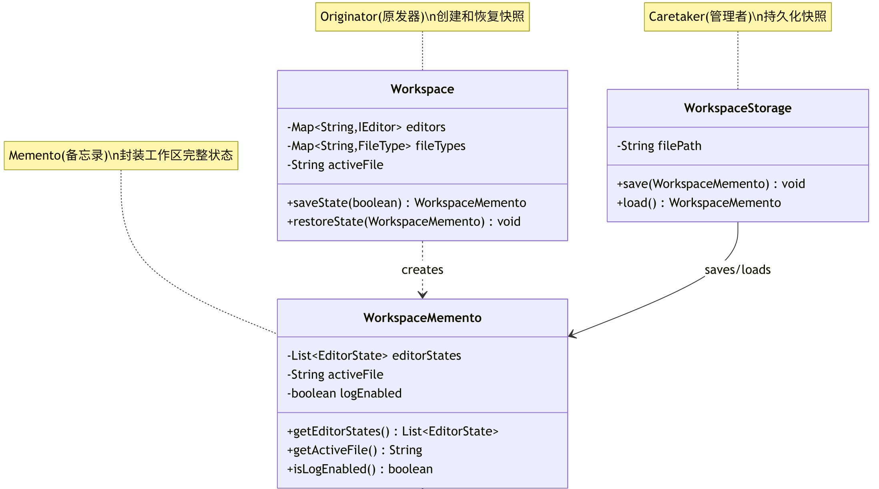
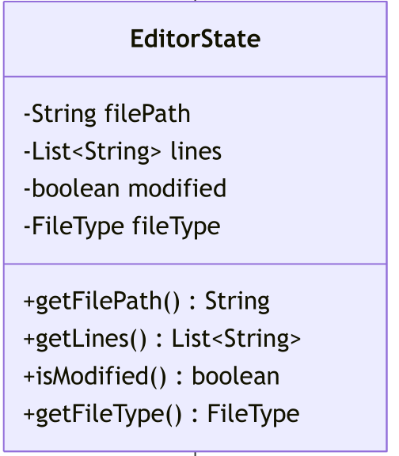
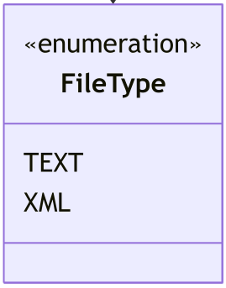
Memento模式类图
uses
contains

Slide 18
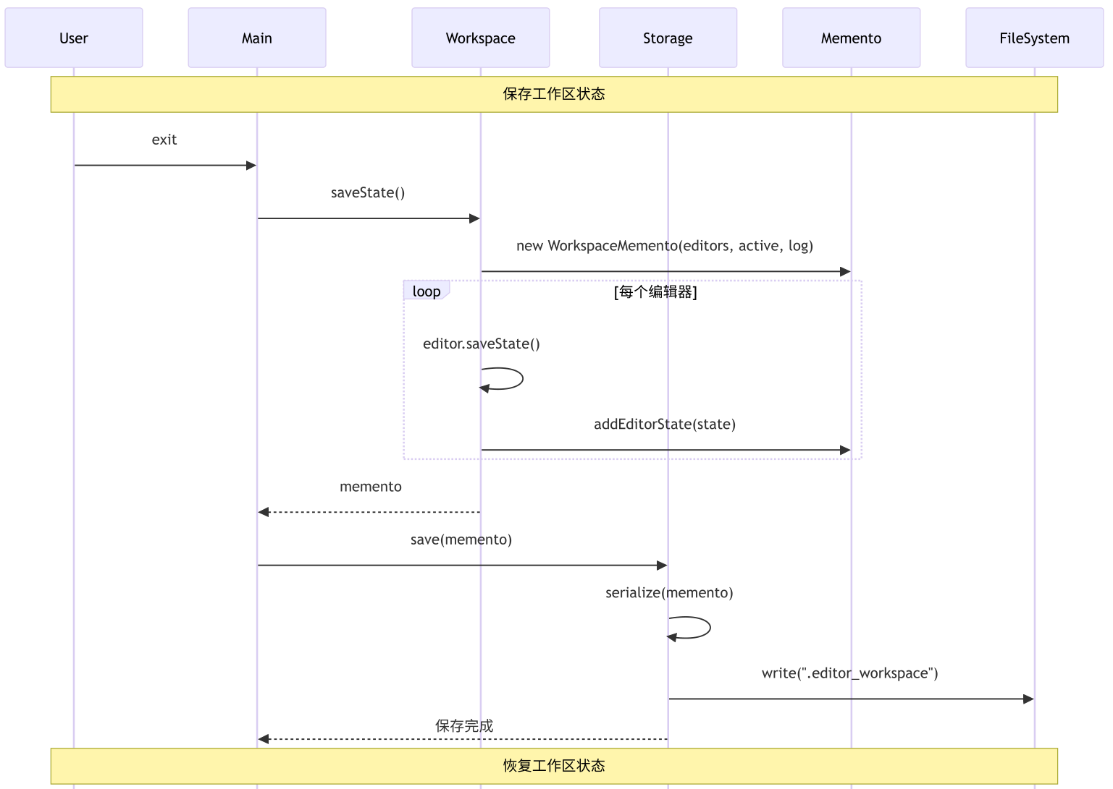

Slide 19
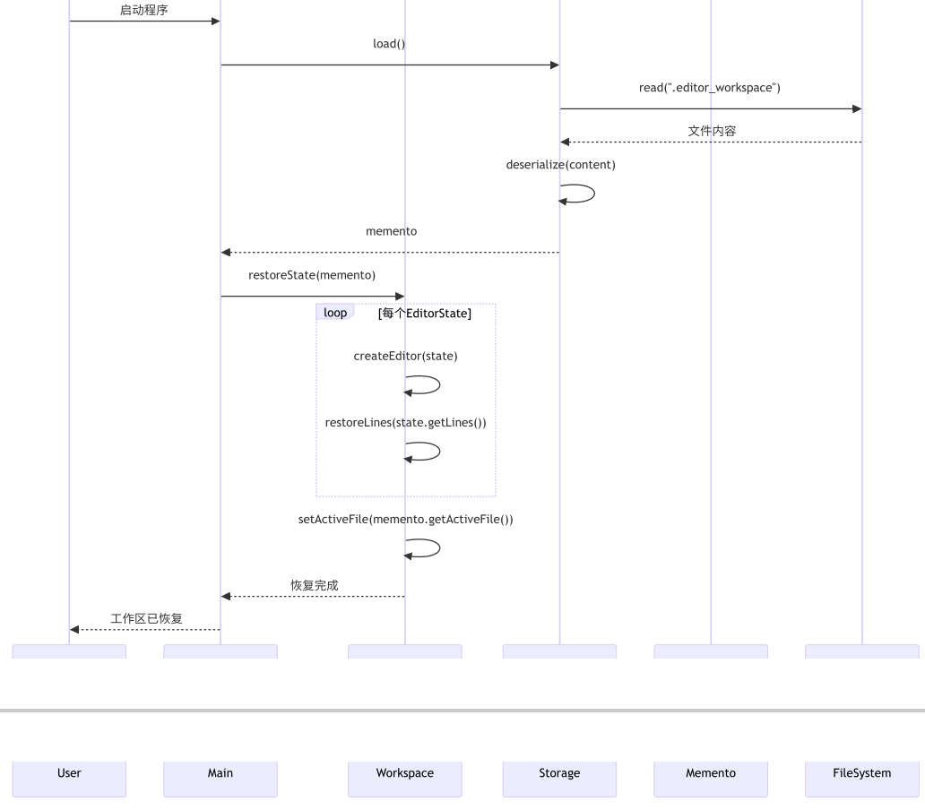

Slide 20
设计亮点：
1. 分层快照：
WorkspaceMemento：工作区级别状态
EditorState：单文件级别状态
2. 完整性：保存所有必要状态（内容、修改标记、活动文件、日志开关）
3. 序列化策略：WorkspaceStorage使用自定义文本协议，UTF-8编码
ACTIVE:<path>
LOG:<true|false>
FILE:<path>
MODIFIED:<true|false>
LINES:<count>
<line content...>
会话恢复流程
程序启动时自动加载 .editor_workspace ，恢复上次会话状态，用户体验流畅。

Slide 21
2.4 模块职责清晰分离：
单一职责原则
模块 | 单一职责 | 依赖方向
Editor | 文本编辑逻辑 | →ICommand
Workspace | 多文件会话管理 | → IEditor, IObserver, EditorFactory
Logger | 日志记录 | ← Workspace（通过接口）
WorkspaceStorage | 序列化/反序列化 | → WorkspaceMemento
EditorFactory | 按类型创建编辑器 | → IEditor, FileType
CommandRouter | 命令路由分发 | → CommandHandler

Slide 22
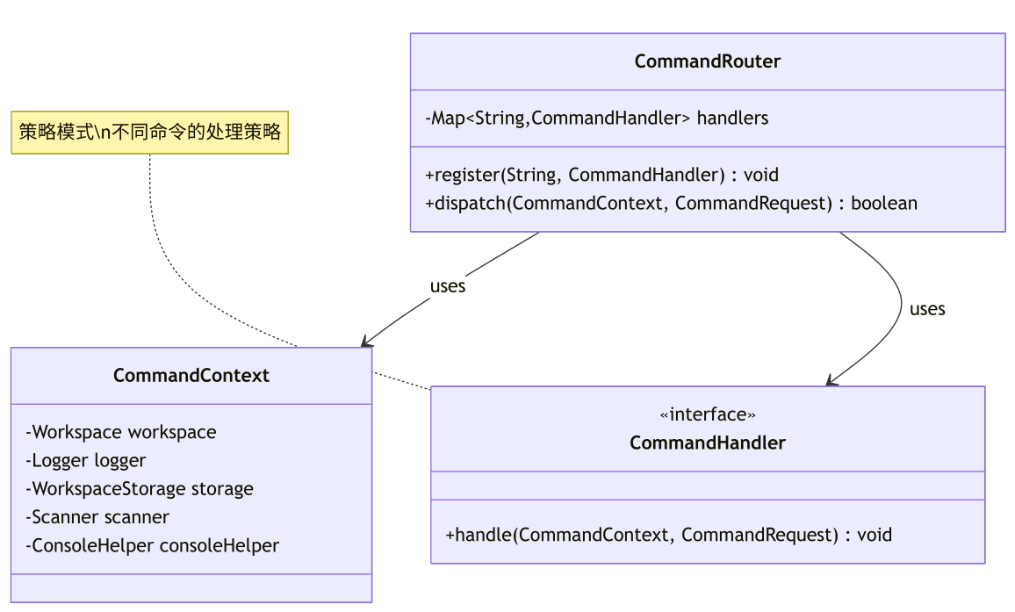
2.4 模块职责清晰分离：
单一职责原则
策略模式类图：

Slide 23
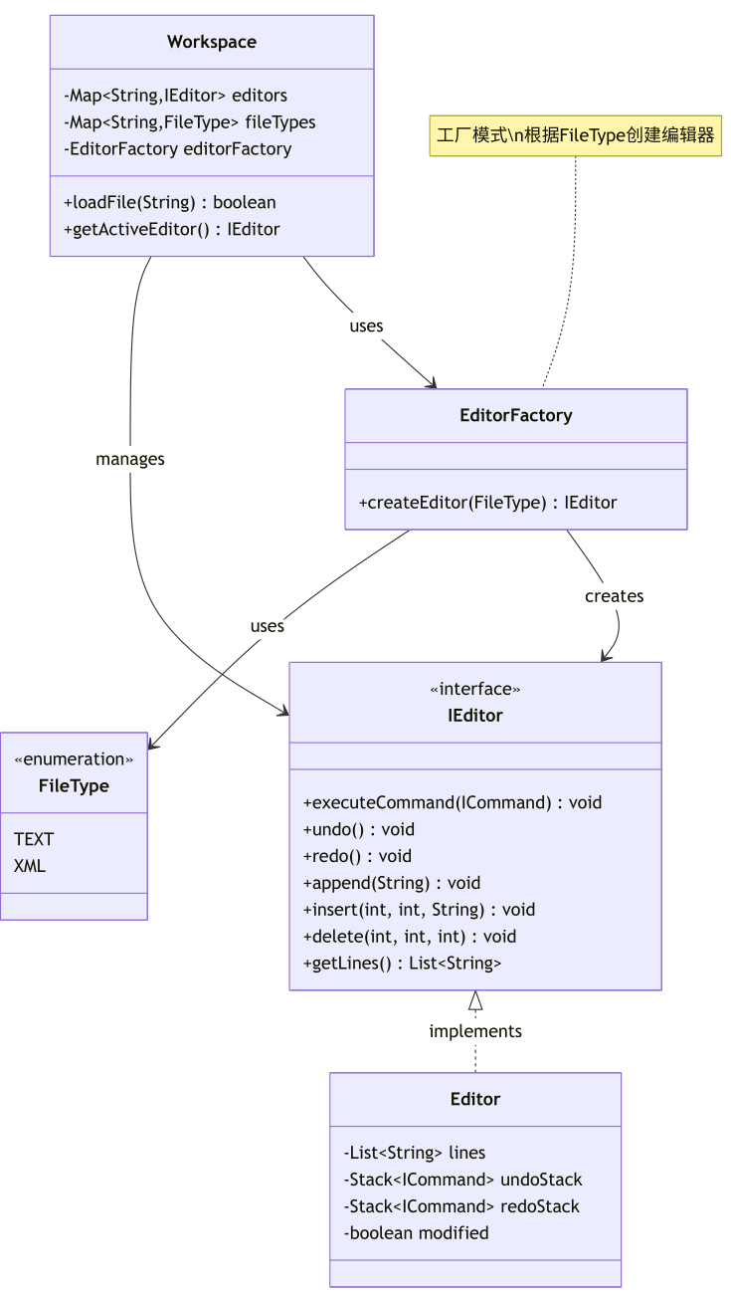
2.4 模块职责清晰分离：
单一职责原则
工厂模式类图：
implements

Slide 24
2.4 模块职责清晰分离：
依赖倒置原则
通过接口而非具体类进行依赖，降低耦合度。
// Workspace依赖IObserver接口，而非Logger具体类
private List<IObserver> observers = new ArrayList<>();
// 高层模块（Workspace）不依赖低层模块（Logger）
// 两者都依赖抽象（IObserver接口）

Slide 25
3.待改进设计点分析
Editor职责混合问题
UI耦合与输入输出隔离不足
持久化与事件数据未充分结构化

Slide 26
3.1 Editor职责混合问题：
// 接口定义简洁明确
public interface ICommand {
void execute();
void undo();
}
// Editor作为命令执行器
public void executeCommand(ICommand command) {
command.execute();
undoStack.push(command);
redoStack.clear();
// 执行新命令时清空redo栈，符合编辑器行为规范
modified = true;
}
⚠问题:
Editor 同时承担文本编辑和命令栈管理（ executeCommand / undo / redo 与 undoStack / redoStack ）。命令栈策略变化会迫使所有编辑器跟着修改，违反 SRP。
改进方案：引入CommandManager独立负责execute/undo/redo与redo清理； Editor 专注文本；对外暴露IEditor接口。

Slide 27
3.1 Editor职责混合问题：
public class CommandManager {
private final Stack<ICommand> undoStack = new Stack<>();
private final Stack<ICommand> redoStack = new Stack<>();
public void execute(ICommand c) { c.execute(); undoStack.push(c); redoStack.clear(); }
public void undo() { if (!undoStack.empty()) { var c = undoStack.pop(); c.undo(); redoStack.push(c); } }
public void redo() { if (!redoStack.empty()) { var c = redoStack.pop(); c.execute(); undoStack.push(c); } }
}
// Editor 仅保留文本逻辑；命令统一走 CommandManager
public class Editor implements IEditor {
private final List<String> lines = new ArrayList<>();
private final CommandManager commands = new CommandManager();
void insert(int line, int col, String text) { ... } // 包可见，供命令调用
}
扩展性收益（面向 Lab2）：Text/XML/统计/宏等编辑器可共享命令栈；新增命令、宏录制、事务等只改CommandManager ；编辑器核心不再随命令策略波动。

Slide 28
3.2 UI耦合与输入输出隔离不足：
// Main 中直接读写标准输入输出
Scanner sc = new Scanner(System.in);
System.out.print("> ");
String line = sc.nextLine();
⚠问题:
REPL（Read-Eval-Print Loop，读取-求值-打印循环）直接使用 System.in/out 和零散的 ConsoleHelper 提示，缺少统⼀的 UI 适配层；切换 GUI/REST 或做⾃动化测试需要在多处改 I/O。
违反原则：违反依赖倒置 & 可测试性要求，业务层被具体 I/O 细节束缚。
改进方案：定义UIAdapter （读命令行/输出/确认）；CLI 作为默认实现， Main /Command 路由仅依赖接口；再提供简易测试实现便于脚本化验收。
扩展性收益（面向 Lab2）：切换 GUI/REST 只需替换适配器；自动化测试无需改业务；帮助 Lab2 的 XML/统计命令共⽤相同交互层。

Slide 29
3.3 持久化与事件数据未充分结构化：
// 早期存储格式示意
ACTIVE:<path>
FILE:<path>
MODIFIED:<true|false>
LINES:<count>
<line...>
// 事件仅传 String
void notifyObservers(String event) { ... }
⚠问题:
问题描述：早期Memento/Storage 仅存文本内容与活跃文件，日志/类型/时间戳等扩展数据缺口大；事件仅用字符串广播，难以携带丰富上下文。
违反原则：违反开放封闭（难以在不改调用方的情况下增加新字段），也降低可测试性（缺少结构化数据）。
改进方案：Memento 增加文件类型、with-log、时间戳等字段； EditorEvent 结构化事件（类型文件/时间/payload），观察者依赖事件对象而非裸字符串。
扩展性收益（面向 Lab2）：Lab2 需要的 XML/统计专属日志、按文件切换日志、历史回放等，可在不改核心调用方的前提下新增字段与监听器；多监听器并存（Logger/Statistics/Recorder）更安全。

Slide 30
4.当前架构与可测试性分析
系统架构概览
模块依赖关系
可测试性设计量化

Slide 31
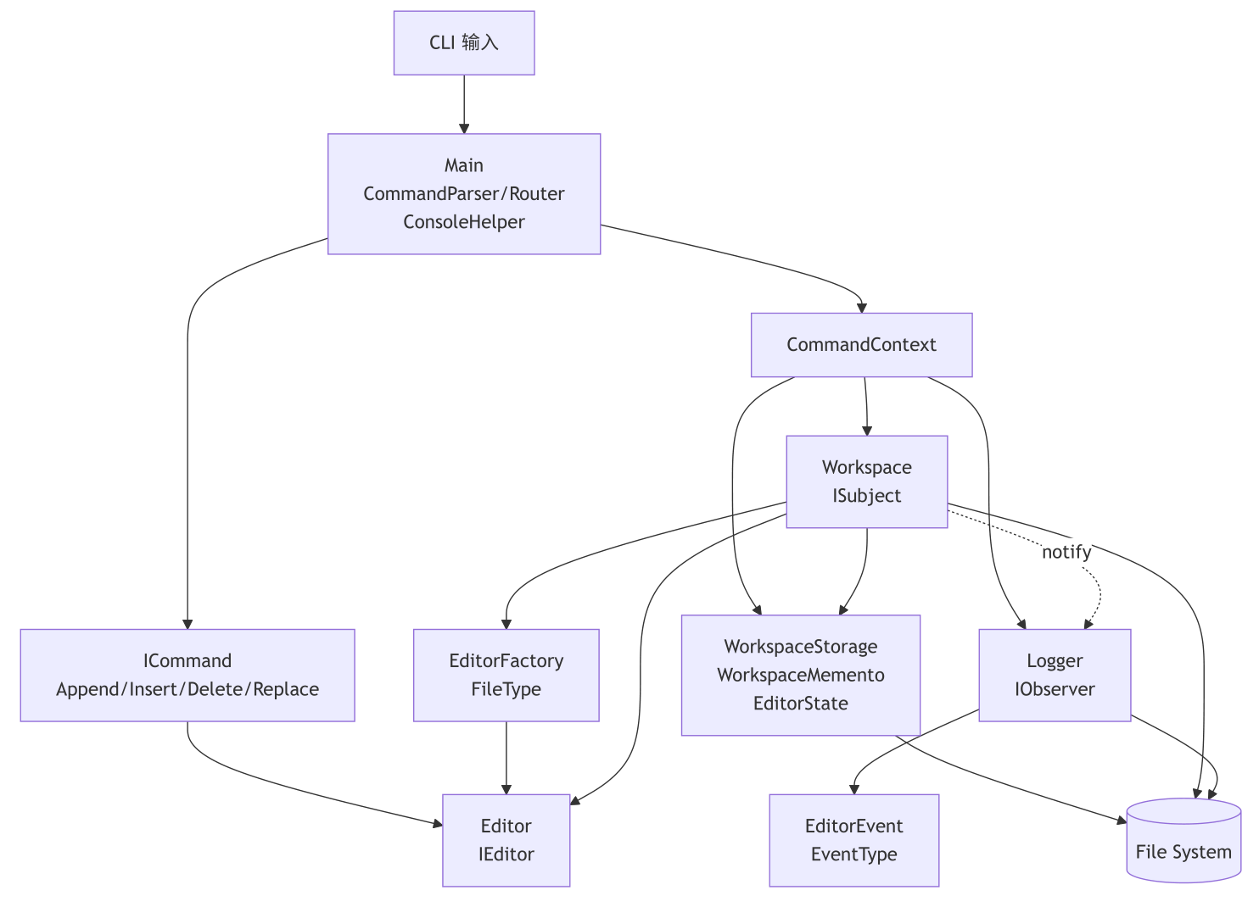
系统架构图

Slide 32
模块依赖关系表
模块 | 职责 | 依赖 | 依赖类型
Main/CommandRouter | CLI 读取、解析、路由命令；内联handlers | CommandParser， CommandContext(Workspace/Logger/Storage/Scanner/ConsoleHelper) | 直接依赖
CommandContext | 聚合运行期共享对象 | Workspace，Logger，WorkspaceStorage，Scanner，ConsoleHelper | 直接依赖
Workspace | 多⽂件管理、目录树、Subject通知、状态快照 | IObserver(接口)、IEditor、EditorFactory、FileType、 WorkspaceMemento/Storage | 接口+直接
Editor | ⽂本缓冲区 +undo/redo | ICommand，java.util | 接口依赖
Commands | 封装增删改查及回滚 | IEditor | 接口依赖
Logger | 命令路由分发 | EditorEvent/EventType，Files | 直接依赖
WorkspaceStorage | 工作区持久化/恢复 | WorkspaceMemento，EditorState，FileType，Files | 直接依赖
EditorFactory | 按 FileType 产生IEdito | FileType，Editor | 直接依赖
ConsoleHelper/CommandParser | CLI辅助 | Scanner/字符串处理 | 直接依赖

Slide 33
可测试性设计量化：
可测试性优点：
接口隔离：ICommand/IEditor/IObserver让命令、编辑器、观察者可独立替换成Mock；Editor提供loadLines/getLines/isModified便于断言撤销/重做结果。
状态快照：Workspace.saveState/restoreState+WorkspaceStorage序列化格式包含TYPE/LOG标志，可在不跑CLI的情况下恢复并校验工作区。
现有测试：
EditorTest覆盖多行插入、跨行撤销、undo/redo栈行为、边界检查。
WorkspaceTest 覆盖saveAll（换行符保持）、closeFile、active 切换、防御未知文件、目录树生成、log标志探测。
LoggerTest覆盖log-on/off、日志切换与会话头； IntegrationTest覆盖加载-编辑-保存流程、持久化恢复、日志记录。

Slide 34
可测试性设计量化：
可测试性不足：
CLI 耦合：处理函数内联Main.java，且绑定真实控制台/文件系统，交互流程无法单测，只能端到端跑。
I/O异常覆盖不足：WorkspaceStorage/Logger 直接用Files ，写失败/权限异常分⽀未被测试。
事件源单一：仅CLI分发时触发COMMAND事件，Workspace内部的save/close/switch 等操作无事件，影响对多Observer的验证。
类型差异未测：EditorFactory暂无XML专用实现，类型判定与跨类型恢复/持久化未覆盖。

Slide 35
可测试性设计量化：
改进建议：
1. 抽象 I/O：定义IConsole和IFileSystem，Main/Logger/Storage依赖接口，单测可注入内存/假实现以覆盖交互与异常。
2. Handler 下沉与可测：将各命令handler提取为类（构造注入依赖），CommandRouter 注册实例而非lambda，方便 Mock/复用。
3. 统⼀事件触发：在Workspace内部关键操作（load/save/close/switch/init）触发 EditorEvent ，CLI不再手动触发，保证事件源⼀致并便于观察者测试。
4. 类型扩展测试：为XML/未来类型提供专用Editor实现与测试用例；验证EditorFactory 扩展名判定、跨类型持久化/恢复。
5. 异常分支覆盖：增加Logger/Storage写失败、路径不存在、编码异常的测试，确保出错信息对用户友好且不影响核心编辑流程。

Slide 36
5.面向Lab2的扩展性评估
现有设计亮点
现存设计短板
低成本扩展路径
开闭性与风险

Slide 37
5.1 现有设计亮点：
5.1.1 命令插拔性
当前架构采用命令路由表(Command Router)模式，将命令解析与命令执行完全解耦：
// 路由注册示例
public class CommandRouter {
private Map<String, CommandHandler> handlers = new HashMap<>();
public void register(String commandName, CommandHandler handler) {
handlers.put(commandName, handler);
}
public void execute(CommandRequest request) {
handlers.get(request.getName()).handle(request, context);
}
}
// 新增命令零侵入
router.register("append", new AppendCommandHandler());
router.register("xml-insert", new XmlInsertHandler()); // Lab2扩展
router.register("stats-report", new StatsHandler()); // 统计功能

Slide 38
5.1 现有设计亮点：
5.1.1 命令插拔性
扩展性优势：
1. 符合开闭原则(OCP)：新增命令只需实现 CommandHandler 接口并注册，无需修改路由核心代码或已有命令
2. 命令独立演进：每个命令的参数校验、业务逻辑、错误处理完全封装，降低耦合
3. 支持动态注册：理论上可在运行时动态加载插件命令(通过反射或配置文件)
4. 测试友好：可为每个 handler 编写独立单元测试，Mock CommandContext 即可验证命令行为
Lab2应用场景：
XML专属命令( xml-insert , xml-validate )可独立实现而不影响文本编辑命令
统计功能命令( stats-words , stats-lines )复用相同路由机制录制/回放功能可通过注册新命令实现，无需重构现有代码

Slide 39
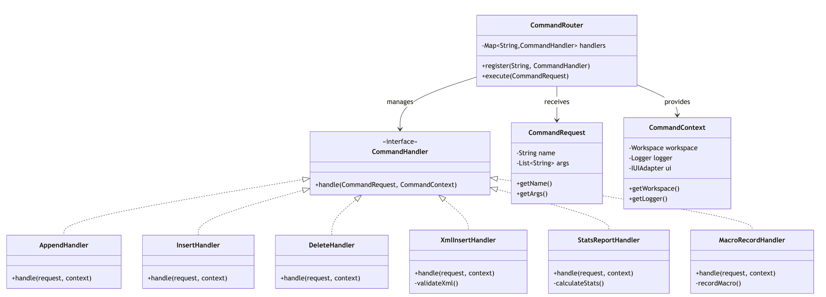
5.1 现有设计亮点：
5.1.1 命令插拔性
命令路由架构图：

Slide 40
5.1 现有设计亮点：
5.1.2 类型抽象与工厂模式：面向扩展的编辑器体系
采用抽象工厂模式(Abstract Factory Pattern)结合策略模式(Strategy Pattern)，实现编辑器类型的可扩展架构：
// 为XML文件提供专用编辑器
public class XmlEditor implements IEditor {
private TextEditor delegate; // 可增加装饰器模式
private XmlValidator validator;
@Override
public void insert(int line, int col, String text) {
delegate.insert(line, col, text);
if (!validator.validate(delegate.getLines())) {
throw new XmlValidationException("Invalid XML structure");
}
}
}

Slide 41
5.1 现有设计亮点：
5.1.2 类型抽象与工厂模式：面向扩展的编辑器体系
设计亮点：
1. 依赖倒置原则(DIP)： Workspace仅依赖IEditor接口，不关心具体编辑器实现
2. 多态性利用：所有编辑器共享相同接口， Workspace 管理异构文件时无需类型判断
3. 策略模式应用：不同文件类型的编辑策略封装在各⾃实现中(如XML需校验格式，Markdown需解析标记)
4. 单⼀入口扩展：新增文件类型只需修改FileType枚举和EditorFactory的switch分支
技术优势：
类型安全：枚举类型 FileType 避免了字符串判断的魔法值
可测试性：可为工厂注入 Mock 编辑器，测试 Workspace 的多文件管理逻辑

Slide 42
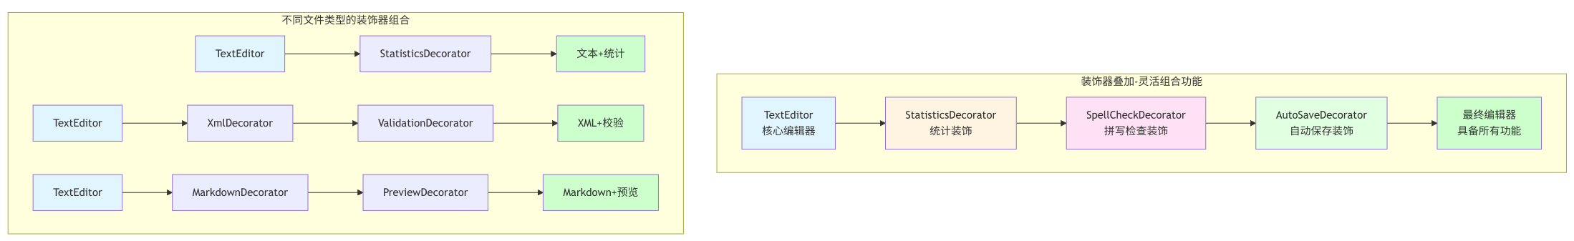
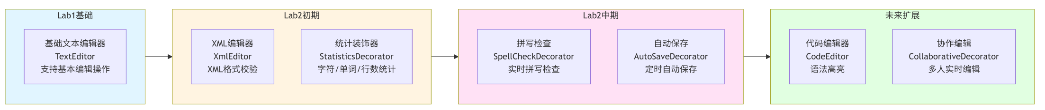
5.1 现有设计亮点：
5.1.2 类型抽象与工厂模式：面向扩展的编辑器体系
装饰器组合模式示意图：
类型扩展时间线：

Slide 43
5.1 现有设计亮点：
5.1.3 持久化前向兼容性：可演进的序列化协议
Memento模式的序列化格式采用“键值对 + 可选字段”设计，支持版本演进：
# 当前格式(v1.0)
ACTIVE:<path>
LOG:<true|false>
FILE:<path>
MODIFIED:<true|false>
LINES:<count>
<line content...>
# Lab2扩展格式(v2.0 - 前向兼容)
VERSION:2.0
ACTIVE:<path>
LOG:<true|false>
LOG_FILE:custom.log # 新增：自定义日志文件
FILE:<path>
TYPE:XML # 新增：显式类型标记
MODIFIED:<true|false>
WITH_LOG:true # 新增：文件级日志开关
TIMESTAMP:1735902000 # 新增：最后修改时间
ENCODING:UTF-8 # 新增：字符编码
LINES:<count>
<line content...>

Slide 44
5.1 现有设计亮点：
5.1.3 持久化前向兼容性：可演进的序列化协议
设计亮点
1. 向后兼容：旧格式文件(无TYPE/TIMESTAMP)可被新代码正常读取，字段默认回退
2. 向前兼容：新格式文件被旧代码读取时，未知字段被忽略(不抛异常)
3. ⾃描述性：每个字段都有明确键名，避免基于位置的脆弱解析
4. 扩展性：新增字段只需追加到⽂件末尾，不破坏现有解析逻辑
技术优势
迁移成本低：用户升级程序后无需手动转换旧⼯作区⽂件
降级安全：程序降级后仍能读取新版本保存的⽂件(忽略不认识的字段)
调试友好：文本格式便于人工检查，出错时可⼿动修复

Slide 45
5.2 现存设计短板
类型实现缺位：目前仅TextEditor，XML/统计/录制适配器尚未落地，类型检测仍主要依赖后缀。
事件多路未验证：除Logger外的统计/录制监听器未接入，需验证多订阅的吞吐与顺序。
持久化字段待补：尚未加入“按⽂件开启日志”“时间戳”“with-log标记”的完整读写流程。
UI仍偏CLI：UIAdapter /脚本化测试适配器未提供，切换GUI/REST仍需补充实现。

Slide 46
5.3 低成本扩展路径
新类型与实现：在factory中注册 XmlEditor/统计包装器/SpellCheckAdapter ，遵循“新增类 + 注册”即可。
命令侧复用：在路由表下新增XML/统计/录制命令的handler，通用参数校验与错误处理抽成工具，避免重复。
持久化前向兼容：在现有格式上追加计时/with-log标记，提供默认回退值保证读取老文件不抛错。
事件主线多路：基于EditorEvent 并⾏挂载 Logger/Statistics/Recorder 监听器，编写并发订阅的验证用例。
factory.register(FileType.SPELL, () -> new SpellCheckAdapter(new TextEditor()));
router.register("stats-report", new StatsReportHandler(statsService, ui));
workspace.addObserver(logger);
workspace.addObserver(recorder);
workspace.addObserver(statistics);

Slide 47
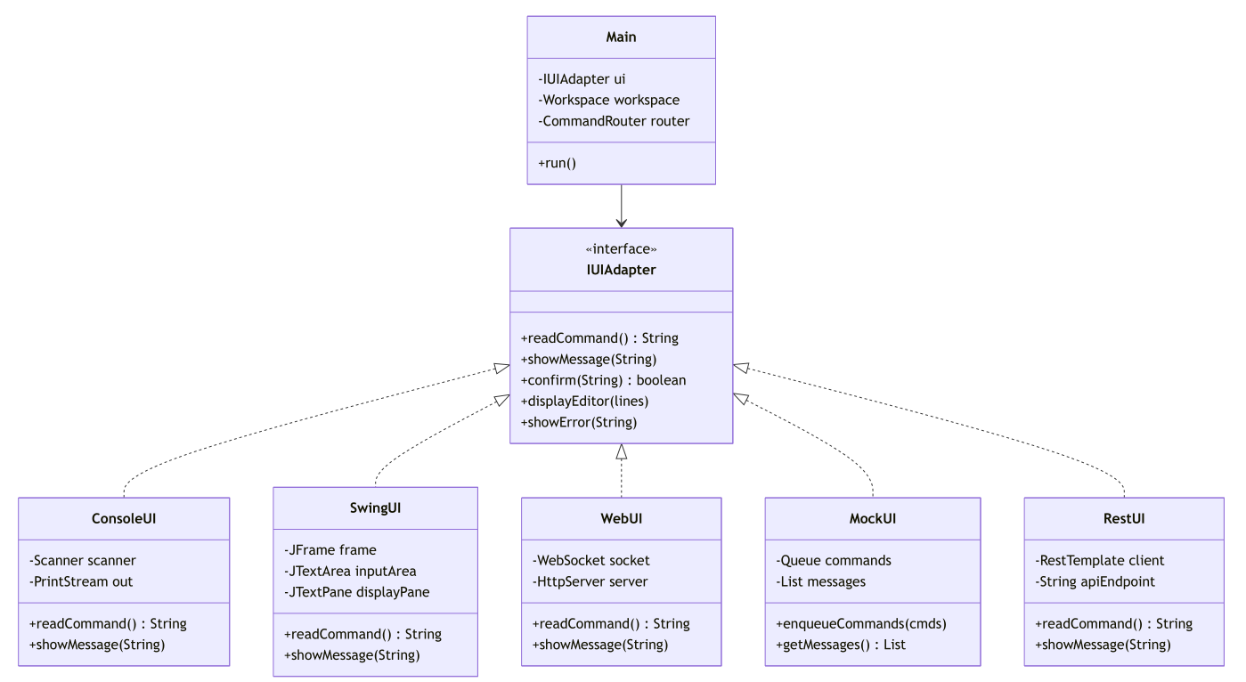
UI 适配：在ConsoleHelper旁实现UIAdapter ，提供CLI与测试双实现，未来可再接 GUI/REST。

Slide 48
5.4 开闭性与风险
开闭性小结：
类型/命令遵循“新增类 + 注册”，核心Workspace/路由⽆需改动即可接纳新功能。
持久化使用“附加字段 + 默认回退”，兼容旧格式，减少迁移⻛险。
结构化事件让新监听器即插即用，不影响现有日志链路。
风险与缓解：
兼容性：新增持久化字段需默认值回退；未知类型回落TEXT。
重复代码：参数校验/事件序列化抽成共享工具，避免handler自行实现。
测试覆盖：增加类型注册/路由未知命令/前向兼容/多监听器的单测与集成测试，防止回归。

Slide 49
6.其它技术维度评估
代码可读性分析
Bad Smell识别
大模型应用评估

Slide 50
6.1 代码可读性分析
优点
1. 命名规范：类名、方法名符合Java命名约定
WorkspaceMemento, EditorState, executeCommand // 清晰表意
2. 注释适度：关键逻辑有注释
// This is inefficient for large files, but fine for this lab
3. 分包合理：
editor.core- 核心编辑逻辑
editor.command- 命令模式实现
editor.workspace - 工作区管理
editor.logging- 日志观察者
editor.util- 工具类
待改进
1. Magic Number：
if (line < 1 || line > lines.size() + 1) // 1应定义为常量
2. 长方法： buildTree 递归方法逻辑复杂，可以尝试提取子方法

Slide 51
6.2 Bad Smell识别
重复代码：
重构方案：提取为validateLineNumber方法
数据泥团：
重构方案：引入Position值对象：
// 多处出现的边界检查
if (line < 1 || line > lines.size()) {
throw new IndexOutOfBoundsException("Line number is out of bounds.");
}
// line, col 总是一起出现
public void insert(int line, int col, String text)
public void delete(int line, int col, int len)
public class Position {
private final int line;
private final int col;
}

Slide 52
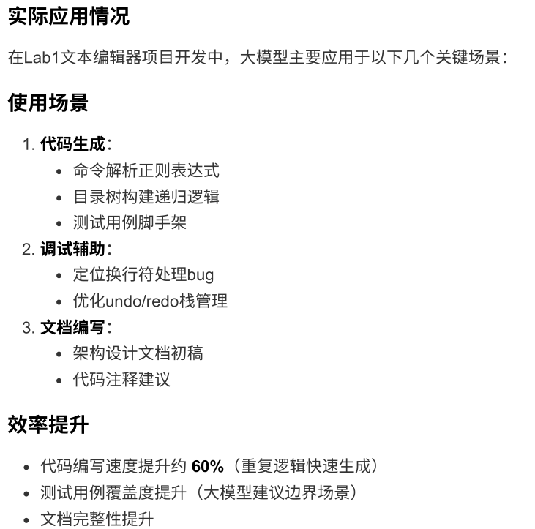
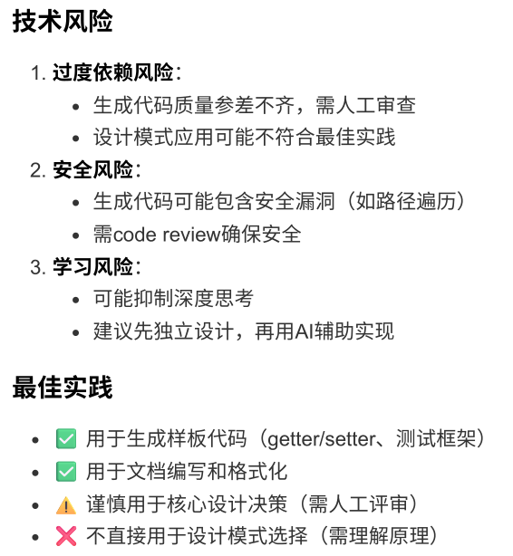
6.3 大模型与应用评估

